Slide 1
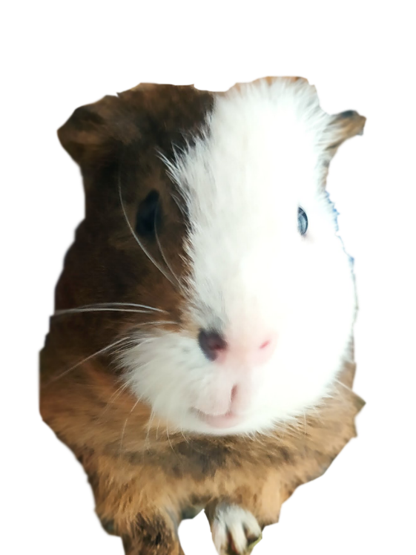
Тестування морської свинки «Кузя»
Виконав студент групи ІП-20-1,
Ріпський Владислав,
та учень 2-Б класу,
Ріпський Артемій

Slide 2
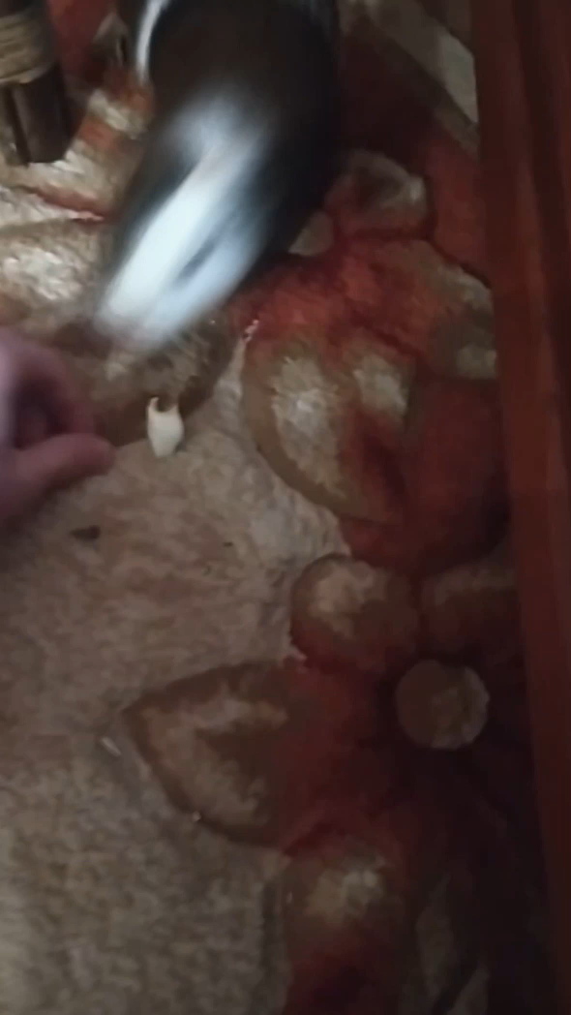
Швидкість поїдання
Для тесту було взято кусок кабачка розміром 2х2х1см.
Кузя з’їдає кусок кабачка об’ємом 4см³ за 45 секунд. За допомогою цих даних можна вирахувати приблизну швидкість поїдання більших об’ємів кабачка та овочів схожої структури (наприклад огірка).

Slide 3
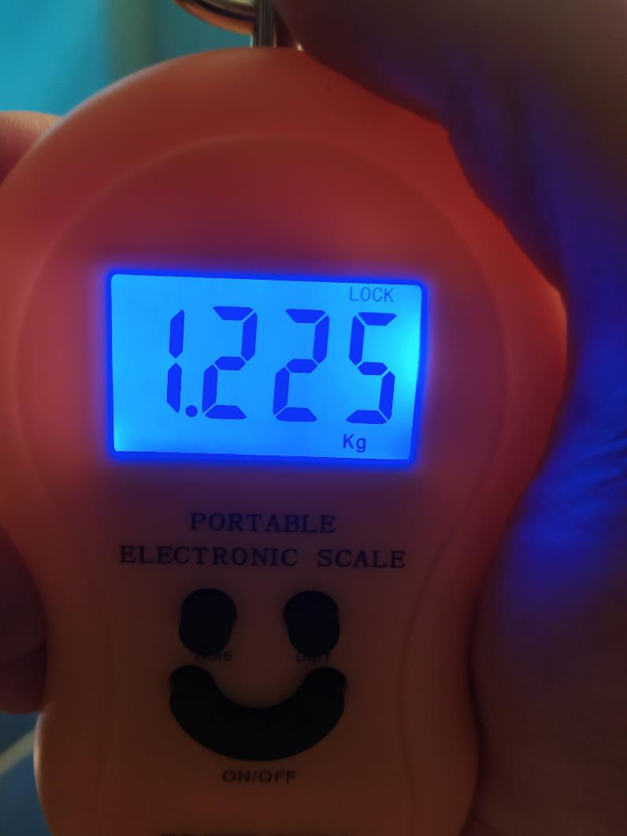
Вага
Вагу було вимірено за допомогою портативної електронної шкали. Кульок з морською свинкою був підвішений на гачок шкали.
Результат вимірювання: 1225 грам.
Середня вага морської свинки – від 900 до 1200 грам. Отже, Кузя має надлишкових 25 грам ваги.

Slide 4
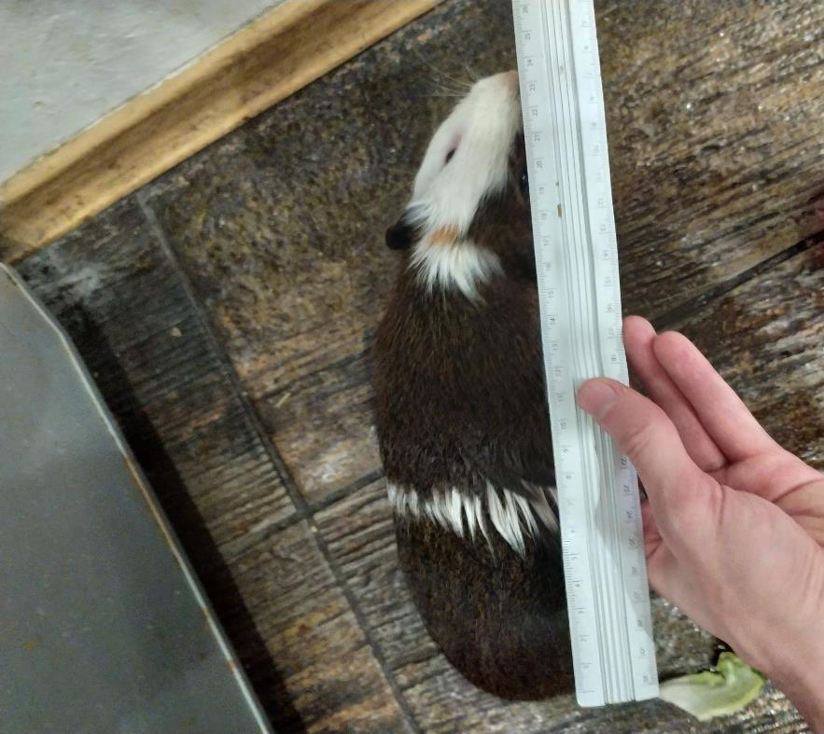
Розміри
Результати вимірювання розмірів лінійкою: 24х12х10см. Може бути похибка у вимірюванні довжини через неповне розтягнення морської свинки на всю довжину.

Slide 5
Швидкість
Кузя за 1 секунду пробігає 40см. За цей час він здатен подолати відстань в 1,7 довжини свого тіла.

Slide 6

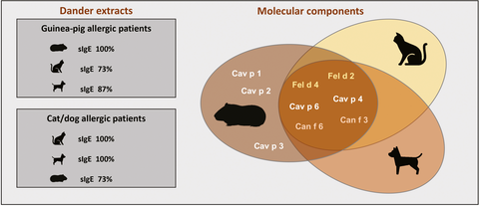
Алергічність
Кузя спричиняє алергічну реакцію:
При знаходженні поряд з ним більше 5 хвилин.
При дотику, за умови невчасного миття рук.
Симптоми алергічної реакції:
Алергічний риніт (нежить, закладення носа, чхання).
Свербіж та почервоніння очей.
Кон'юнктивіт (при тривалому контакті).
Висипки на шкірі в місці контакту з кігтями.

Slide 7
Висновок
Було виміряно та протестовано такі характеристики морської свинки «Кузя», як:
Швидкість поїдання.
Вага.
Розміри.
Швидкість.
Алергічність.
При проведенні тестів ні одна морська свинка не постраждала.

